Slide 1
七
复习与关联
图形的认识与测量、位置与运动
R·三年级数学下册

Slide 2

回顾整理
一
生活中的运动现象
1
关于图形，我们本学期学习了哪些相关的知识？
二
除数是一位数的除法
10
三
长方形和正方形
39
四
图形的面积
52
五
数据的收集与整理
65
年、月、日的秘密
77
六
小数的初步认识
86
七
复习与关联
95

Slide 3
知识梳理
1.图形的运动
同桌合作：整理图形运动的“知识结构图”。
轴对称
沿对称轴对折两边完全重合
生活中的运动现象
平移
沿某一方向移动
旋转
绕某一点转动

Slide 4

下面哪些图案是轴对称图形？
【课本100页 练习十八 第8题】
轴对称图形
轴对称图形

Slide 5
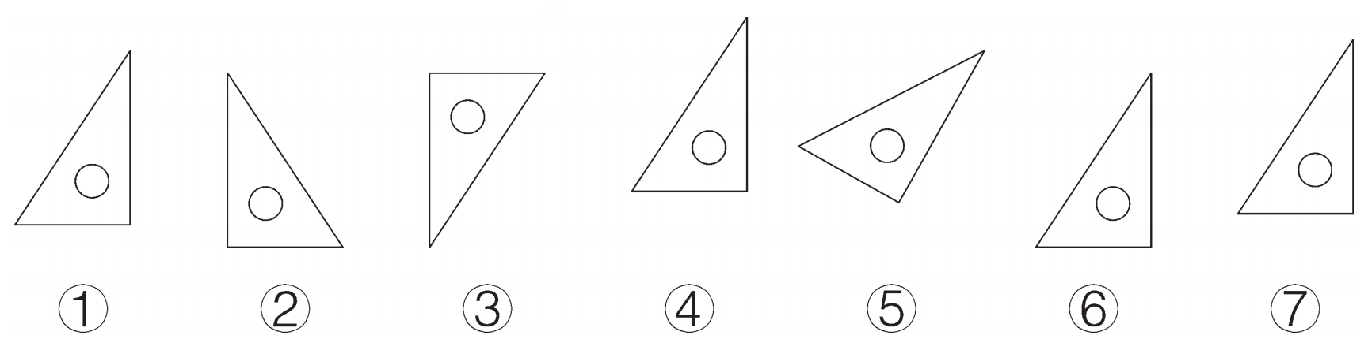
由①平移后得到( )图形，旋转得到( )图形。
④⑥⑦
③⑤
【课本100页 练习十八 第9题】

Slide 6
由多条线段围成的图形是多边形。
……
三角形
四边形
五边形
六边形
……
特殊
长方形
正方形

Slide 7

2.长方形和正方形的特征
图示 | 名称 | 边 | 角 | 关系
 | 长方形 | 对边相等 | 四个直角 | 正方形是特殊的长方形
 | 正方形 | 四条边相等 | 四个直角

Slide 8

封闭图形一周的长度，是它的周长。
物体表面或封闭图形的大小是它们的面积。

Slide 9
3.长方形、正方形的周长与面积
长方形
正方形
宽
边长
长
长方形的周长=(长+宽)×2
正方形的周长=边长×4
长方形的面积=长×宽
正方形的面积=边长×边长

Slide 10
用两个长是6厘米、宽是3厘米的长方形可以拼成一个长方形，也可以拼成一个正方形。
（1）它们的周长分别是多少厘米？
(6+6+3)×2=30（厘米）
6×4=24（厘米）
答：拼成的长方形的周长是30厘米，拼成的正方形的周长是24厘米。

Slide 11
（2）它们的面积分别是多少平方厘米？
(6+6)×3=36（平方厘米）
6×6=36（平方厘米）
答：它们的面积都是36平方厘米。

Slide 12
巩固提升
1
一个正方形的养鱼池，边长是6米。周长是多少米？它的水面是多少平方米？
【课本99页 练习十八 第4题】
6×4=24（米）
6×6=36（平方米）
答：周长是24米，它的水面是36平方米。

Slide 13
2
有一块长2米、宽1米的长方形玻璃。把它分成8块同样大小的长方形（全部用完），每块的长是5分米，宽应是多少？该怎样分？在下图中画出来。
【课本101页 练习十八 第13题】
2米
2×1=2（平方米）
2平方米=200平方分米
1米
200÷8=25（平方分米）
25÷5=5（分米）
答：宽应是5分米。

Slide 14
2
有一块长2米、宽1米的长方形玻璃。把它分成8块同样大小的长方形（全部用完），每块的长是5分米，宽应是多少？该怎样分？在下图中画出来。
【课本101页 练习十八 第13题】
2米
2米=20分米
1米=10分米
20÷5=4（块）
1米
8÷4=2
10÷2=5（分米）
答：宽应是5分米。

Slide 15
3
为了美化环境，某小区新建了两块草坪，并在草坪重叠处修建了一个正方形的花坛。
【课本101页 练习十八 第16题】
（1）草坪的面积是多少平方米？
6米
9×6=54（平方米）
6米
6×6=36（平方米）
花坛
6米
3米
3×3=9（平方米）
9米
54+36-9×2=72（平方米）
答：草坪的面积是72平方米。

Slide 16
（2）草坪四周围了一圈栅栏，栅栏的长度是多少米？
9+3=12（米）
6米
6+3=9（米）
6米
花坛
(12+9)×2=42（米）
6米
3米
答：栅栏的长度是42米。
9米

Slide 17
课堂小结
通过本节课的学习，你有哪些收获？

Slide 18
课后作业
见“状元成才路”系列丛书对应课时作业。

